Slide 1
DASAR KONVERSI ENERGI
Klasifikasi, sumber-sumber dan pemakaian energi
2
JURUSAN TEKNIK ELEKTRO
FAKULTAS TEKNOLOGI INDUSTRI
INSTITUT TEKNOLOGI PADANG
2008

Slide 2
DEFENISI
Konversi Energi (Energy Conversion) : Merupakan perubahan bentuk energi dari yang satu menjadi bentuk energi lain.
Hukum konservasi energi mengatakan :
Bahwa energi tidak dapat diciptakan (dibuat) ataupun di musnahkan akan tetapi dapat berubah bentuk dari bentuk yang satu ke bentuk lainnya.
Pada kehidupan sehari-hari ;
misalnya energi listrik diubah menjadi energi cahaya lampu atau panasnya heater, dinginnya AC (air conditioner) atau menjadi energi gerak motor listrik dan lain sebagainya

Slide 3
KARAKTERISTIK ENERGI
Energi yang disediakan alam secara kontinu
Setelah dimanfaatkan untuk sumber energi, dengan proses alam dapat dimanfaatkan untuk proses berikutnya.
Contoh :
energi matahari,
energi panas bumi,
energi panas laut.
Dapat diperbaharui (regenerative energy)
Energi yang disediakan alam dengan jumlahnya terbatas,
Setelah dimanfaatkan untuk sumber energi tidak dapat digunakan lagi untuk proses berikutnya.
Contoh : - gas alam
- batu bara,
- kayu dan tenaga nuklir..
Tidak dapat diperbaharui (non-regenerative energy)

Slide 4
JENIS-JENIS ENERGI
Energi transisional (trantitional energy)
Energi yang sedang bergerak melintasi batas sistem
Energi yang tersimpan suatu sistem atau massa. Biasanya berbentuk massa, medan gaya, Mudah dikonversi menjadi energi transisi
Energi tersimpan (stored energy)

Slide 5
KLASIFIKASI ENERGI
  Energi mekanik
  Energi listrik
  Energi elektromagnetik
  Energi kimia
  Energi nuklir
  Energi Termal (panas)

Slide 6
1.
      Energi Mekanik
Energi mekanik adalah energi yang dimiliki suatu benda karena sifat geraknya.Energi mekanik terdiri dari energi potensial dan energi kinetik
Energi potensial adalah energi yang dimiliki benda karena posisinya (kedudukan) terhadap suatu acuan.
Energi potensial bumi tergantung pada massa benda, gravitasi bumi dan ketinggian benda. Sehingga dapat dirumuskan:
Ep = m.g.h

Slide 7
Energi kinetik adalah energi yang dimiliki benda
karena geraknya.
Makin besar kecepatan benda bergerak makin \
besar energi kinetiknya dan semakin besar massa
benda yang bergerak makin besar pula energi
kinetik yang dimilikinya.
Secara matematis dapat dirumuskan:
Ek = ½ mv2

Slide 8
2.
      Energi Listrik
Merupakan energi yang berkaitan dengan arus dan berakumulasi elektron.
Satuan : daya dan waktu ( watt-jam ).
Energi transsisi berupa aliran elektron dan Energi tersimpan medan elektrostatik dan medan induksi.
Medan elektrostatik adalah Energi yang berkaitan dengan medan listrik yang dihasilkan oleh terakumulasinya muatan (elektron) pada pelat-pelat kapasitor.
Medan induksi / medan elektromagnetik adalah Energi yang berkaitan dengan medan magnet yang timbul akibat aliran elektron melalui kumparan induksi.

Slide 9
Energi listrik merupakan Kemampuan untuk melakukan atau menghasilkan usaha listrik (kemampuan yang diperlukan untuk memindahkan muatan dari satu titik ke titik yang lain).
Energi listrik dilambangkan dengan : W
Sedangkan perumusan yang digunakan untuk menentukan besar energi listrik adalah :
W = Q.V
W = Energi listrik ( Joule)
Q = Muatan listrik ( Coulomb)
V = Beda potensial ( Volt )

Slide 10

Karena I = Q/t maka diperoleh perumusan
W = (I.t).V
W = V.I.t
Apabila persamaan tersebut dihubungkan dengan hukum Ohm ( V = I.R) maka diperoleh :
perumusan W = I.R.I.t atau
Satuan energi listrik lain yang sering digunakan adalah kalori, dimana 1 kalori sama dengan 0,24 Joule selain itu juga menggunakan satuan kWh (kilowatt jam).

Slide 11
Pemanfaatan Energi Listrik
Energi listrik dapat diubah-ubah menjadi berbagai bentuk energi yang lain.
Energi listrik menjadi energi kalor, alat yang digunakan yaitu setrika listrik, ceret listrik, kompor listrik
Energi listrik menjadi energi cahaya, alat yang digunakan yaitu lampu pijar, lampu neon, dll
Energi listrik menjadi energi gerak, alat yang digunakan yaitu kipas angin, penghisap debu,dll dan masih banyak lagi penggunaan energi listrik.

Slide 12
3.
      Energi Elektromagnetik
Adalah bentuk energi yang berkaitan dengan radiasi elektromagnetik.
Energi radiasi biasanya dinayatakan dalam satuan energi yang sangat kecil seperti (eV) atau (MeV)
Radiasi elektromagnetik adalah suatu bentuk energi murni atau tidak berkaiatan dengan massa
Radiasi ini hanya sebagai energi transisio transisional yg bergerak dgn kecepatan cahaya (c)

Slide 13
Energi elektromagnetik merambat dalam gelombang dengan beberapa karakter yang bisa diukur, yaitu: panjang gelombang/ wavelength, frekuensi, amplitude/ amplitude, kecepatan.
Amplitudo adalah tinggi gelombang, sedangkan panjang gelombang adalah jarak antara dua puncak.
Frekuensi adalah jumlah gelombang yang melalui suatu titik dalam satu satuan waktu. Frekuensi tergantung dari kecepatan merambatnya gelombang.
Karena kecepatan energi elektromagnetik adalah konstan (kecepatan cahaya), panjang gelombang dan frekuensi berbanding terbalik

Slide 14
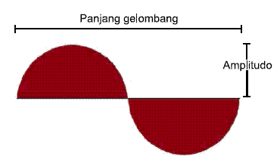
Energi Elektromagnetik
Energi elektromagnetik dipancarkan, atau dilepaskan, oleh semua masa di alam semesta pada level yang berbeda-beda.
Semakin tinggi level energi dalam suatu sumber energi, semakin rendah panjang gelombang dari energi yang dihasilkan, dan semakin tinggi frekuensinya.
Perbedaan karakteristik energi gelombang digunakan untuk mengelompokkan energi elektromagnetik

Slide 15
Energi E dari gelombang-gelombang berbanding lurus dengan frekuensi radiasi (v) dan dinyatakan dengan hubungan :
E = hv
E = energi (Joule)
h = kontanta Planck (6,626 x 10-32J.s)
v = frekuensi

Slide 16
Suatu bentuk energi yang berkaitan dengan radiasi medan elektromagnetik
Satuan : (eV)& (MeV) .
Energi transisi : bergerak dengan kec. Cahaya,
Contoh :
radiasi gamma, hasil eminasi inti atom,
sinar – X, dihasilkan dari akibat keluarnya orbit elektron
radiasi thermal, yang diakibatkan oleh getaran atom
radiasi gelimbang millimeter
radiasi gelombang mikro
radiasi gelombang radio

Slide 17
4.
      Energi Kimia
Merupakan energi yang keluar sebagai hasil interaksi elektron dimana atom-atom dan melekul-melekul berkombinasi sehingga menghasilkan senyawa kimia yang stabil.
Energi kimia hanya dapata terjadi dalam bentuk energi tersimpan
Bila energi dilepas dalam suatu reaksi maka reaksinya disebut eksotermis dan dinyatakan dalam kJ dan kkal
Bila dalam reaksi kimia energinya diserap desebut endotermis.

Slide 18
5.
      Energi Nuklir
Energi nuklir adalah energi yang hanya ada sebagai energi tersimpan yang dapat dilepas akibat interaksi partikel dalam inti atom.
Energi ini dilepas sebagai hasil usaha partikel-partikel untuk memperoleh kondisi yang lebih stabil
Satuan : juta elektron pereaksi
Contoh :
Peluluhan radioaktif
Reaksi fisi
Reaksi fusi

Slide 19
Energi nuklir adalah energi yang dihasilkan melalui dua macam mekanisme, yaitu pembelahan inti atau reaksi fisi dan penggabungan beberapa inti melalui reaksi fusi.
Reaksi fisi uranium menghasilkan neutron selain dua buah inti atom yang lebih ringan. Neutron ini dapat menumbuk (diserap) kembali oleh inti uranium untuk membentuk reaksi fisi berikutnya
Reaksi fisi berantai
Mekanisme ini terus terjadi dalam waktu yang sangat cepat membentuk reaksi berantai tak terkendali. Akibatnya, terjadi pelepasan energi yang besar dalam waktu singkat. Mekanisme ini yang terjadi di dalam bom nuklir yang menghasilkan ledakan yang dahsyat

Slide 20
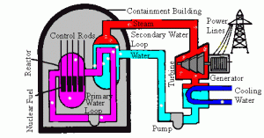
PLTN

Slide 21
6.
      Energi Termal (panas)
Energi termal merupakan bentuk energi dasar dimana semua energi dapat dikonversikan secara penuh menjadi energi panas.
Tetapi sebaliknya pengkonversian energi termal ke bentuk energi lain dibatasi oleh Hukum Termodinamika II.
Energi transisi : panas.
Energi tersimpan : sebagai kalor yang berupa entalpi
Satuan : kalori

Slide 22
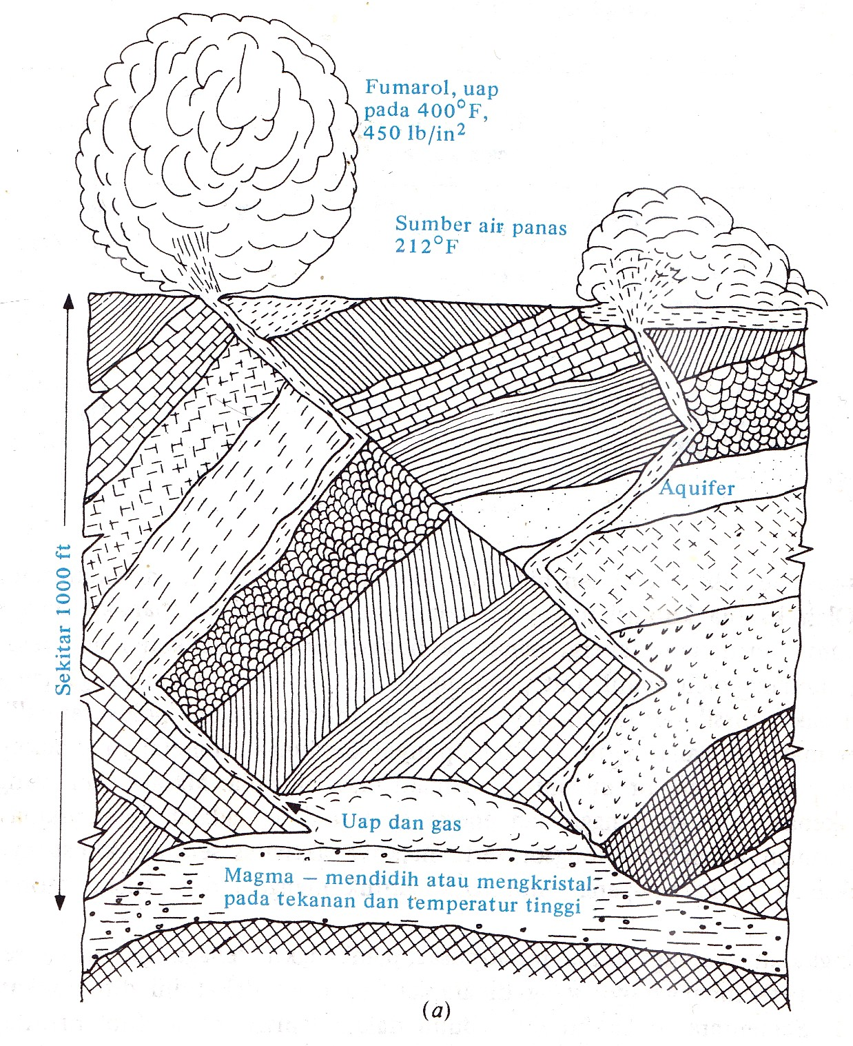

Slide 23
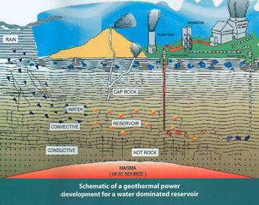
GEOTERMAL

Slide 24
SUMBER-SUMBER ENERGI
Energi yang mencapai bumi yang berasal dari angkasa luar yang dapat dimanfaatkan oleh manusia.
Contoh : energi elektromagnetik dari matahari yakni energi surya, energi potensial dari energi bulan yakni aliran pasang
Income energy
( energi perolehan )
Merupakan energi yang sudah ada didalam bumi yang dapat dimanfaatkan manusia.
Contoh : Energi atom adalah energi yang dilepaskan sebagai hasil dari dari suatu reaksi tertentu yang melibatkan atom-atom. Energi panas bumi (geothermal) : merupakan energi panas yang terperangkap didalam lapisan-lapisan padat bumi.
Capital energy
( energi modal )

Slide 25
ASAL SUMBER-SUMBER ENERGI
Renewable energi yang dapat diaur ulang
( energi kayu, biomassa, biogas)
Berasal dari Bumi
( terresterial)
Non- Renewable energi yang tidak dapat perbaharui /habis ( minyak bumi, batu bara, gas alam)
Berasal dari luar Bumi
( extraterresterial)
Non-depleted energiy resources :
Adalah Energi yang sifatnya tidak bisa habis
( energi surya, energi kosmis )

Slide 26
BAGAN
KARAKTERISTIK, JENIS,
KLASIFIKASI & SUMBER ENERGI
Karakteristik energi
Jenis-jenis energi
Klasifikasi energi
Sumber
energi
Diperbaharui
Tidak diperbaharui
Transisional
Tersimpan
Mekanik
Listrik
Elektromagnetik
Kimia
Nuklir
panas
Celestial/perolehan (income energy)
Energi Modal
(capital energy)

Slide 27
Sumber daya energi yang tersedia di Bumi | Lokasi |  |  |  | Dengan Bantuan |  |  |  |  |  |  |  |  |  |  | Proses Utama
 | Angkasa | Atmosfir | Bumi |  | Bumi |  |  |  |  |  |  |  | Bulan | Mata hari
 |  |  | Tanah | Air | Grafitasi | Rotasi | Magma | Organik | Kimia | Reaksi Material | Air | Udara | Grafitasi | Grafitasi | Radiasi | Mekanikal | Panas | Listrik
Bio Massa |  |  | Χ | Χ |  |  |  | Χ |  |  | Χ | Χ |  |  | Χ |  | Χ | Χ
Angin |  |  | Χ | Χ | Χ |  |  |  |  |  |  | Χ |  |  | Χ | Χ |  | Χ
Air |  |  | Χ | Χ | Χ |  |  |  |  |  | Χ |  |  |  | Χ | Χ |  | Χ
Batu bara |  |  | Χ |  |  |  |  | Χ |  |  |  |  |  |  | Χ |  | Χ | Χ
Minyak& gas bumi |  |  | Χ |  |  |  |  | Χ |  |  |  |  |  |  | Χ |  | Χ | Χ
Panas Bumi |  |  | Χ |  |  |  | Χ |  |  |  | Χ |  |  |  |  |  | Χ | Χ
Nuklir | Χ |  | Χ |  |  |  |  |  |  | Χ |  |  |  |  |  |  | Χ | Χ
Radiasi Surya | Χ |  | Χ | Χ |  |  |  |  |  |  |  |  |  |  | Χ |  | Χ | Χ
Pasang Surut |  |  |  | Χ | Χ | Χ |  |  |  |  | Χ |  | Χ | Χ |  | Χ |  | Χ
Sel bahan bakar |  |  | Χ |  |  |  |  |  | Χ |  |  |  |  |  |  |  |  | Χ
Panas laut |  |  |  | Χ |  |  |  |  |  |  | Χ |  |  |  | Χ |  |  | Χ
Ombak Laut |  |  |  | Χ |  |  |  |  |  |  |  | Χ |  |  | Χ | Χ |  | Χ
Arus Pancar |  | Χ |  |  | Χ |  |  |  |  |  |  | Χ |  |  | Χ |  |  | Χ

Slide 28
EKONOMI ENERGI
Biaya Modal
Merupakan bagian dari biaya keseluruhan yang konstan dan harus dibayar apakah pembangkit bekerja atau tidak . Contoh : harga tanah, biaya konstruksi, biaya pajak, asuransi, bunga investasi
Biaya Operasional
Merupakan biaya-biaya yang mencakup semua pengeluaran yang terjadi sepanjang masa operasi pembangkit. Contoh : gaji karyawan, biaya bahan bakar, biaya perawatan , pajak-pajak tertentu
FORMULA YANG DIGUNAKAN
Bila investasi sebesar A dollar, ditanamkan dengan suku bunga i % yang digandakan n kali pertahun, maka nilai total investasi ( A_{T} ) pada akhir periode operasi selama t_{op} tahun adalah:
Jika pembayaran daya ke perusahaan dengan jumlah yang sama sebesar S dollar selama operasi, dana ini dapat diinvestasikan untuk membayar investasi awal ditambah bunga pada ahir periode operasi. Jumlah Total dapat diakumulasikan yang harus sama dengan A_{T} , dengan menginvestasikan S dollar dengan m kali setahun dengan suku bunga pertahun sebesar j yang digandakan m tiap tahun, maka jumlah total dapat dihitung dengan menggunakan persamaan berikut :

Slide 29
Beberapa Pembangkit memerlukan beberapa tahun untuk membangun konstruksinya sebelum menghasilakan energi. Selama pembangunan mengeluarkan uang sebagai investasi awal A, jik biaya kontruksi dibayar seragam sebesar R dollar selama masa pembangunan, maka investasi modal aktual pada waktu muali akan besar dengan :
R adalah biaya tambahan yang dibayarkan p kali setahun selama pembangunan, t_{C} adalah masa kontruksi (tahun) dan i adalah suku bunga. Besar R dapat dihitung dengan rumusan sbb :
Biaya energi untuk pemakaian bahan bakar pembangkit disingkat dengan X sen dollar per juta Btu. Jika biaya bahan bakar X, maka biaya satuan daya rata-rata bahan bakar adalah :
Biaya satuan daya bahan bakar = 0,003413 X /η_{Th} sen dollar/kWe.h
Biaya operasi yang berkaitan dengan karyawan dihitung dalam sen dollar per kilowatt-jam dengan persamaan berikut :

Slide 30
Notasi-notasi yang digunakan
A_{T} = nilai total investasi
A = Modal/ investasi
i atau j = tingkat suku bunga (%)
n/m/p = berapa kali penggandaan bunga dalam setahun
t_{op} = lama periode operasi
t_{c} = masa konstruksi (tahun)
P_{maks} = keluaran daya
R = biaya tambahan/ biaya pemasangan konstruksi selama pembangunan
N = jumlah karyawan
AS = gaji rata-rat tahunan
LF = faktor beban rata-rata pembangkit
Rumusan-rumusan yang digunakan
Biaya satuan daya rata-rata
= 0,003413 X/η_{th} sen dollar / kWe.h

Slide 31
Contoh soal
Sebuah pembangkit tenaga nuklir berkapasitas 1– gigawatt (1000Mev)
Dengan biaya nominal $800 per kilowatt. Bunga digandakan pertriwulan dengan bunga pertahun 8%. Effisiensi pembangkit adalah 33%, faktor beban 70%, lama pemasangan konstruksi 10 tahun, masa operasi 40 tahun, biaya bahan bakar 25 sen dollar per juta- Btu. Perioda pembayaran kontruksi adalah pertriwulan.
Hitung biaya-biaya satuan daya modal dan biaya bahan bakar.
Diket : Biaya satuan= $800 perkilowatt (kWe)
P_{maks} = 1000 Mev = 10⁶ kWe
M=n=p = 4 tahun
t_{c} = 10 tahun
t_{op} = 40 tahun
i=j = 8% = 0,08 per tahun
η_{th} = 33 % = 0,33
LF = 70% = 0,7
a). Biaya Modal adalah:
Harga fasilitas pada akhir masa pembangunan kontruksi ( A ):
Maka :

Slide 32
Biaya Modal total:
S = Pembayaran daya per triwulan yang diperlukan untuk memenuhi biaya modal.
Keluaran energi per triwulan (E_{Q})
E_{Q} = (Pmaks) (LF) (waktu per triwulan) =
Biaya modal per kWe.jam
= 1,644 sen-dollar/ kWe. Jam
= 16,44 mils/ kWe . jam

Slide 33
b). Biaya Operasi
Biaya satuan daya bahan bakar = 0,003413 X /η_{Th}
= 0,259 sen / kWe.jam = 2,59 mils / kWe . jam
Upah karyawan ( anggap diperlukan 30 karyawan ):
Jadi Biaya total ( diluar pajak, laba, dsb ) :
= 16,44 + 2,59 + 0.10
= 19, 13 mils / kWe . jam

Slide 34
TERIMA KASIH

